Slide 1
PROJEKTE, LÖSUNGEN, PARTNERSCHAFTEN.
Die M&P Gruppe stellt sich vor.
01/2021

Slide 2
DIE M&P GRUPPE.
Die M&P Gruppe hat sich seit ihrer Gründung 1989 vom regionalen Ingenieurbüro zu einem europaweit operierenden Beratungs- und Dienstleistungsunternehmen entwickelt. Heute sind wir eine der innovativsten technischen Unternehmensberatungen im deutschsprachigen Raum.
Wir zeigen Ihnen, warum.

Slide 3

UNSERE MISSION.
Unsere Mission, unser Auftrag, ist die Erreichung der gesetzten Ziele unter Einhaltung unserer eigenen Vorgaben. Die Umsetzung des M&P Markenkerns „Mehrwert” definieren wir als „Creating added value”.
Mehrwert entsteht nicht von allein, Mehrwert braucht schaffende Kraft. Und das ist das, was wir tun: Als erfahrener Technologiepartner unterstützen wir die Zukunftsfähigkeit unserer Kunden, indem wir die kaufmännische, technische und infrastrukturelle Basis substanziell und dauerhaft verbessern.
Unsere an der Schaffung von Mehrwert orientierte Beratung zeichnet sich durch fortschrittliche Strategien, effiziente Prozesse, vernetzte Strukturen und risikoarme Optimierungen aus.
Unser Denken und Handeln ist lösungsorientiert und auf die geschäftlichen Ziele unserer Kunden fokussiert.
Wir sind hungrig nach neuen Herausforderungen und begegnen diesen offen, neugierig und mit unkonventionellen Ideen. Als eigentümergeführte Gesellschaft agieren wir partnerschaftlich gegenüber Kunden und Mitarbeitern, verantwortungsbewusst, unabhängig, zuverlässig – und mit echter Leidenschaft.
Das ist unsere Mission. Daran arbeiten wir.
Jeder für sich und alle gemeinsam.

Slide 4


ZEITREISE
Wie wir wurden, was wir sind
1989
Gründung der Ingenieursgesellschaft
durch Prof. Dr. Kurt Müller
und Olf Clausen.
1999
Gründung des IT-Tochter-
unternehmens „m+p business
solutions“.
2003
Gründung der „Savemaxx“
in Osnabrück (Melle).
2011
Joint Venture „Savemaxx
Contracting“ mit APLEONA
für Energieeffizienzprojekte.
2012
Beteiligung an der
„BEGIS“ in Düsseldorf.
2014
Eröffnung der
Nieder­lassung in
Berlin Stahnsdorf.
2018
Gründung der
„M&P Magdeburg“
und „M&P Essen“.
2019
Kauf der
Lessor GmbH.
2009
Gründung der „m+p consulting
Hanse“ in Hamburg und der
„m+p consulting Rhein-Neckar“
in Mannheim sowie der
„m+p academy“.
1990
1995
2000
2005
2010
2015
2019
2020
1993
Eröffnung der ersten
Niederlassung in München,
der „m+p consulting Süd“.
2006
Gründung der „m+p consulting
West“ in Düsseldorf.
2007
Beteiligung an
der „ACS Consulting“
in Leipzig.
2010
Erwerb der „haveldata“
in Brandenburg.
2014
Gründung der „m+p consulting
Stuttgart“ sowie der
„m+p Schweiz“ in Wallisellen.
2016
Eröffnung der Nieder­-
lassungen in Dresden
und Frankfurt.
2018
Joint Venture „TGA 360° GmbH“
mit IB Hornig zur Erweiterung
der Generalplanungskompetenz.
2018
Verkauf der haveldata
in Brandenburg.
2019
Eröffnung der
Nieder­lassung
Basel in der Schweiz.
1996
Beteiligung der APLEONA
(ehem. Philipp Holzmann AG,
später Bilfinger Berger HSG FM
GmbH) an der M&P Gruppe.

Slide 5

EINIGE FAKTEN.
82
GESCHÄFTSFELD-
ÜBERGREIFENDE
PROJEKTE
PROZENT
332
MITARBEITER
15
STANDORTE
1989
FIRMENGRÜNDUNG
64,3
UNTERNEHMENSLEISTUNG
Mio. €
70
MIO. €
35
Stand 12/2019
0
1989
2001
2012
2019

Slide 6
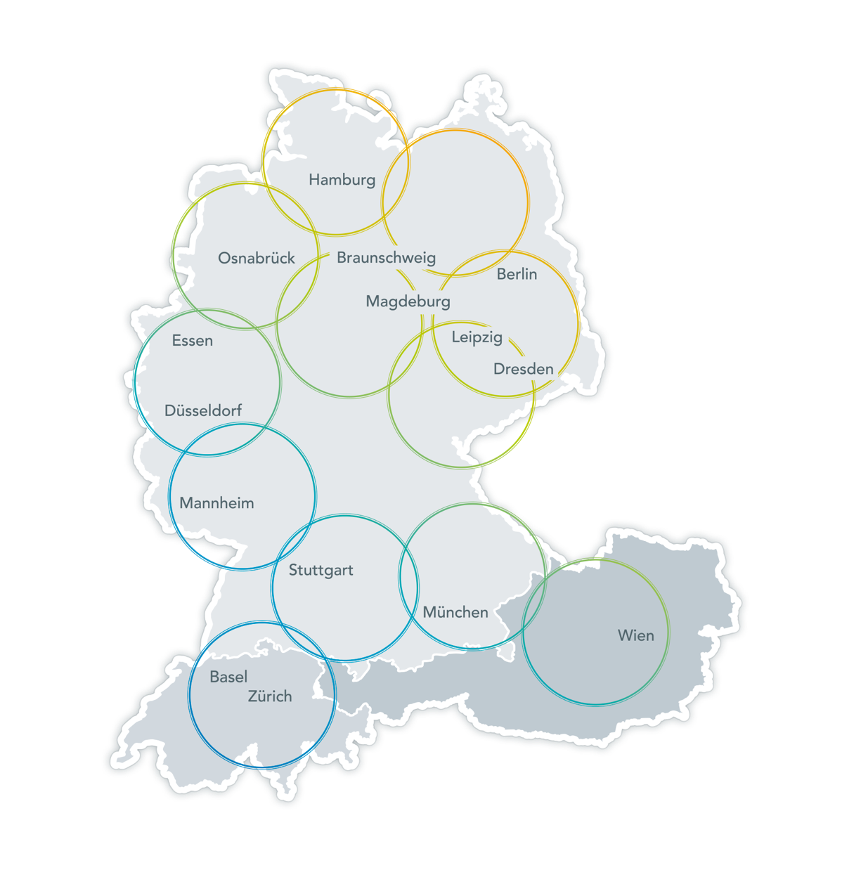
UNSERE STANDORTE.
Orte sind nicht gleichgültig, Orte sind wichtig, weil Nähe viel bedeutet. Nähe lässt sich auf unterschiedliche Art erreichen. Physikalische Nähe hat den erheblichen Vorteil, dass Wege kürzer werden, was den Austausch durchaus erleichtert und wahrscheinlich intensiver macht. Kurze Wege sind ein Kriterium und Synonym für unkompliziertes gemeinschaftliches Arbeiten.
Mit 15 Standorten in Deutschland, Österreich und in
der Schweiz haben wir den deutschsprachigen Raum flächendeckend belegt, sodass wir in aller Regel recht nah bei unseren Auftraggebern und deren Projekten sind. Das sind wir vor allem aber auch im übertragenen Sinne. Denn unser Standpunkt, unsere Haltung zu unserer Arbeit und dem zu erzielenden Ergebnis, ist unabhängig vom Standort überall dieselbe.

Slide 7

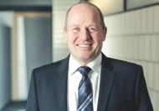
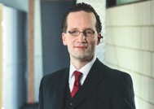
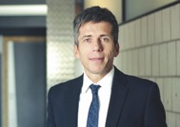
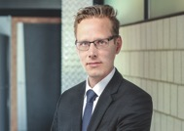
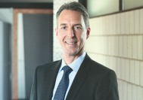
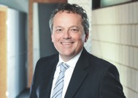
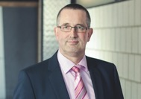
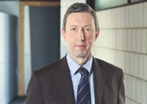
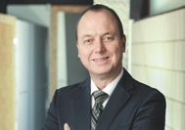
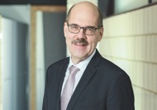
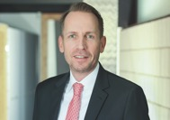
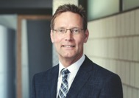
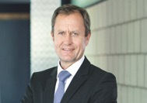
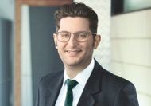
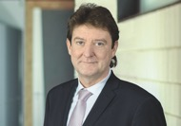
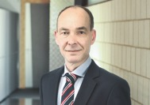
UNSER MANAGEMENT.
OLF CLAUSEN
Geschäftsführer
ANDREAS GERHARDY
Geschäftsführer
ANDREAS GERMER
Geschäftsführer
SVEN-ERIC KORFF
Geschäftsführer
THOMAS LINDNER
Geschäftsführer
RONALD MEKA
Geschäftsführer
RAINER HELMBOLDT
Geschäftsführer
PETER SCHUBERT
Geschäftsführer
ANDREAS GÖTZE
Geschäftsführer
FRANK URBAN
Geschäftsführer
MARTIN NIEWIERA
Geschäftsführer
ANDREAS FUHRMANN
Prokurist
ANDREAS NIKUTOWSKI
Prokurist
SERGIO CAMPISI
Prokurist
UDO HERTEL
Prokurist
JÖRG KEGEL
Prokurist

Slide 8

Wir werden bei unserer Arbeit von der Erkenntnis geleitet, dass eine optimale technische, digitale
und organisatorische Basis der größte Mehrwert für das Kundengeschäft ist.
Mehrwert, den wir bei unseren Mandanten durch einen wegweisenden Beratungsansatz einlösen:
Hochqualifizierte Fachkompetenzen in den Bereichen Consulting, IT-Lösungen, Energie und Engineering
verknüpfen wir projektspezifisch zu einer einzigartigen Lösungskompetenz. Dies gewährleistet den größten Kundennutzen.
In agilen, vernetzten Strukturen konzipieren wir Innovationen und optimale technische Lösungen zur
Unterstützung von Produktion und Kerngeschäft unserer Kunden. Unser Lösungsversprechen umfasst die fachliche Expertenkompetenz ebenso wie die strategische Kundenanforderung und die damit verbundene interdisziplinäre Projektarbeit im Kompetenznetzwerk unserer Unternehmensgruppe.

Slide 9
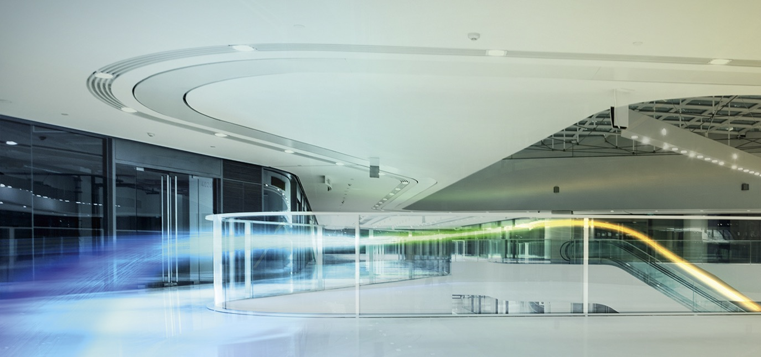
UNSERE GESCHÄFTSFELDER.
ENGINEERING
Ob Neubau oder Sanierung, Energieoptimierung oder internationales Großprojekt: Als eines der fünf größten Ingenieurbüros Deutschlands für Technische Gebäude-ausrüstung bieten wir Ihnen eine Planungskompetenz, die Maßstäbe setzt – bei allen Gewerken der Kostengruppe 400.
Masterplanung TGA
Green-Building-Design
Systemengineering
Prototyping
Gebäudedigitalisierung
Qualitätssicherung TGA
Commissioning & Simulation
Technical-Due-Diligence
BIM & Digitales Planen

Slide 10

UNSERE GESCHÄFTSFELDER.
ENERGIE
Die Energiewende stellt Unternehmen vor große Herausforderungen. M&P begleitet Sie bei allen Optimierungsprozessen und sorgt dafür, dass Sie sich das Einsparen Ihrer Energiekosten auch leisten können.
360°-Energiepotenzialcheck
EnEV-Inspektionen
Energieaudit
Performance Engineering
Energiemanagement
Energiedienstleistungen
Effizienzpartnerschaft
Projektentwicklung

Slide 11

UNSERE GESCHÄFTSFELDER.
IT-LÖSUNGEN
Wir bieten leistungsfähige Software-Lösungen
als Basis für Ihren Unternehmenserfolg.
Microsoft- und SAP-basiert.
Unternehmenssoftware auf
Basis Microsoft Dynamics
IT-Systemen zur Steuerung administrativer Prozesse auf Basis der Microsoft Produkte
SAP-Systempartner für Lösungen im Real Estate Management
und Facility Management

Slide 12

UNSERE GESCHÄFTSFELDER.
CONSULTING
Wirtschaftlicher Erfolg setzt die Fähigkeit zur Veränderung voraus. Wer sich weiterentwickeln will, muss weiter denken.
Wir beraten Sie also stets mit Blick über den Tellerrand – von Lösungen im Facility-Management bis hin zur Geschäftsmodell-entwicklung nach strategischen Vorgaben des Kerngeschäfts.
Geschäftsmodelle
Organisationsberatung
Save-to-Perform
Digital Real Estate
Betriebskonzepte
Sourcing
Qualitätssicherung
Projektmanagement
BIM & Digitalisierung

Slide 13
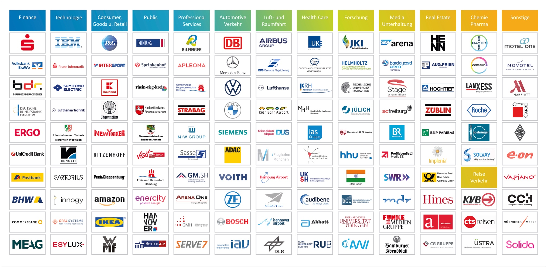
UNSERE REFERENZEN.

Slide 14















VIELEN DANK FÜR IHRE AUFMERKSAMKEIT.
M&P Gruppe
Gablonzstraße 2-4
38114 Braunschweig
Office: +49 531 25602 0
Mail: info@mp-gruppe.de
Mitgliedschaften

Slide 15
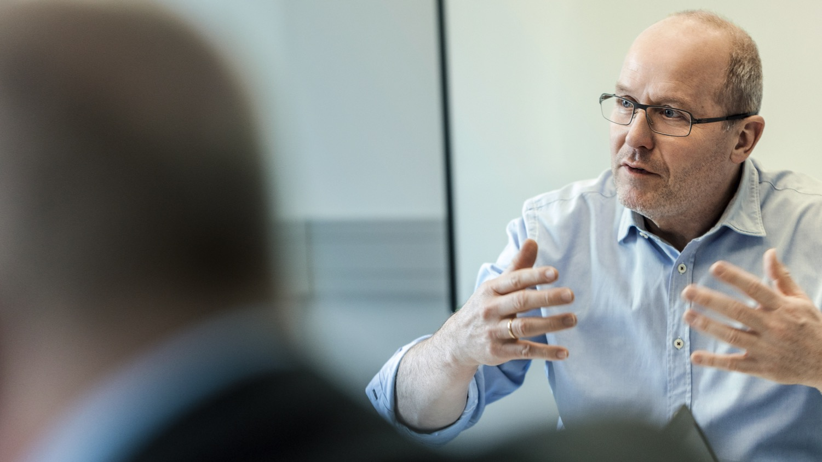
„MEHR QUALITÄT MIT
WENIGER AUFWAND ZU
GENERIEREN, IST DAS
IDEAL VON EFFIZIENZ.“
OLF CLAUSEN | CEO

Slide 16
IHR
MEHRWERT
Die M&P Gruppe befindet sich in einem strategischen Wachstumsprozess,
der einen quantitativen und qualitativen Leistungsaufwuchs kombiniert.
Die Entwicklungsstrategie kombiniert dabei die Faktoren „Regionalpräsenz“
mit ihrer Kunden- und Objektnähe und die „überregionale Leistungsfähigkeit“ mit unseren einzigartigen Lösungskompetenzen und der interdisziplinären Zusammenarbeit unserer Geschäftsfelder.

Slide 17
M&P GRUPPE UNTERNEHMENSAUFBAU
M&P Management GmbH
Braunschweig
M&P Braunschweig GmbH
Braunschweig | Berlin | Frankfurt | Düsseldorf
TGA 360° GmbH
Braunschweig
M&P Düsseldorf GmbH
Düsseldorf
M&P München GmbH
München | Dresden
M&P Hamburg GmbH
Hamburg
M&P Mannheim GmbH
Mannheim
M&P Stuttgart GmbH
Stuttgart
M&P Essen GmbH
Essen
M&P Magdeburg GmbH
Magdeburg
m+p Schweiz AG
Zürich
M&P Business Solutions GmbH
Braunschweig | Leipzig
M&P BEGIS GmbH
Düsseldorf
m+p Business Solutions Austria
Wien
savemaxx GmbH
Osnabrück
Savemaxx contracting GmbH
Braunschweig
PROSPER-X GmbH
Braunschweig

Slide 18

UNSERE GESCHÄFTSFELDER
Creating added value
Unser unternehmerischer Fokus ist klar definiert:
Messbarer Mehrwert für unsere Kunden.
Mit weniger Einsatz mehr Qualität zu schaffen – das
ist das, was wir machen.
Unsere Unternehmensbereiche sind Consulting, Engineering, Energie und IT-Lösungen. Wir analysieren,
bewerten, beraten, planen, steuern und optimieren,
wir entwickeln ganzheitliche Lösungen für komplexe
Aufgaben und Projekte. Wir schaffen das, was Ihnen
am meisten nutzt: mehr Wert.

Slide 19
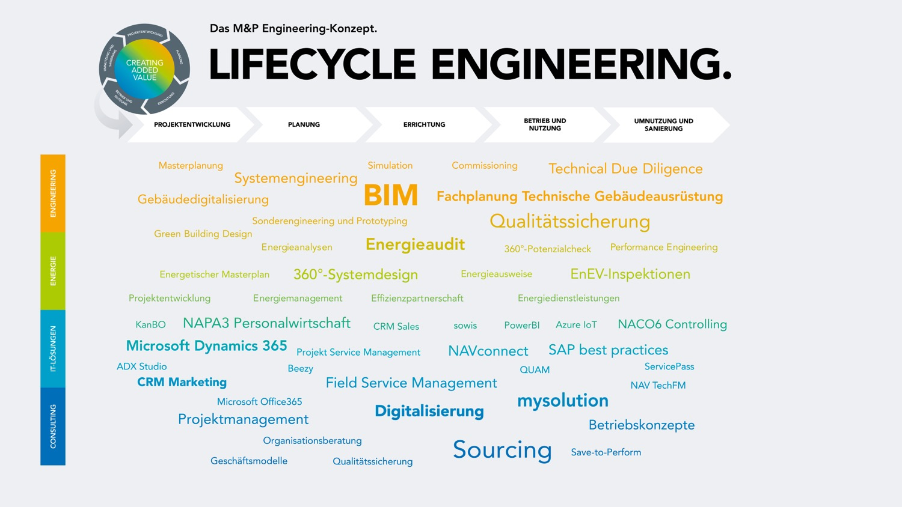


Slide 20

WIR GESTALTEN IHREN ERFOLG.
„zuhören, beraten, umsetzen“ – wir bei M&P sind überzeugt, dass das Zuhören am Anfang jeder Zusammenarbeit und eines jeden Projektes stehen muss.
Wir freuen uns auf spannende Projekte mit Ihnen.

